Slide 1
Caja de herramientas
(primera jornada)

Slide 2
Diario de observación de la alumna practicante

Slide 3
Diario
Fecha:
NOMBRE DE LA ACTIVIDAD
Aprendizaje clave
Pensamiento matemático
Leguaje y comunicación
Exploración y comprensión del mundo
SI
NO
El desarrollo de las actividades fue en tiempo y forma
Se lograron los aprendizajes esperados en los alumnos
Resultaron adecuados el uso del material, las indicaciones y organización de los alumnos
Trabajo en el aula
Alumnos
Se mostraron interesados en las actividades
Se involucraron en las actividades
Culminaron las actividades de forma satisfactoria
Los alumnos que requieren apoyo son:
Alumnos participativos:
SI
NO

Slide 4
MI INTERVENCION
OBSERVACIONES
ALUMNOS PARTICIPATIVOS
ALUMNOS INQUIETOS:

Slide 5
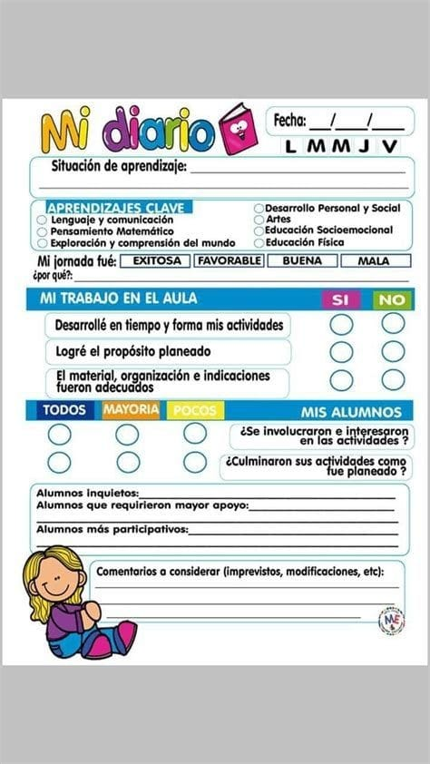

Slide 6
Diario de la educadora

Slide 7
DIARIO
Registro semanal del Profesor Titular
Jardín de niños: ­­­­­­­­­­­­­­­­­­­­­­­­­­­­­____________________________
Estudiante normalista: __________________________
Profesor titular: _____________________________
Semana de práctica: ______________________________
Referente al trabajo con el grupo
Medios por el cual realizan las clases virtuales:
WhatsApp
Facebook
Zoom
Classroom
Meet
Otro (especifica por favor): _______________________________________________
Día de la semana en que se impartió:___________
Tiempo de duración ____________
Comunicación con el profesor titular
La estudiante normalista mantiene comunicación constante con el profesor titular: Si No
Especifica los días de la semana:
Lunes
Martes
Miércoles
Jueves
Viernes
Especifica por favor el medio de comunicación entre la estudiante normalista y el profesor titular:
WhatsApp
Facebook
Correo electrónico
Llamadas telefónicas
v

Slide 8
Competente | Satisfactorio | Regular | Básico
Las actividades son retadoras y significativas para el niño. | Las actividades son retadoras o significativas para el niño. | La actividad implementada implica muy poco reto para los alumnos | Las actividades no presentan ningún reto para los niños
La actividad logra el aprendizaje esperado. | La actividad favorece el aprendizaje esperado. | La actividad tiene poca relación con el aprendizaje esperado. | La actividad no tiene relación con el aprendizaje esperado.
La clase virtual o presencial presenta una secuencia lógica de inicio, desarrollo y cierre de la actividad. | La clase virtual o presencial presenta una secuencia lógica de inicio y desarrollo, pero no muestra cierre de la actividad. | La clase virtual o presencial presenta solo el, desarrollo de la actividad, sin inicio ni cierre de la actividad. | La clase virtual o presencial no presenta secuencia.
La alumna normalista logra el control de grupo y la participación activa y ordenada del grupo. | La alumna normalista presenta algunas dificultades para el control grupo y para la participación activa. | La alumna normalista presenta mucha dificultad para mantener el control del grupo y tiene poca participación activa de los alumnos. | La alumna no presenta control de grupo y omite la participación de los alumnos.
La estudiante normalista aplica diferentes estrategias para lograr captar la atención del grupo. | La estudiante normalista aplica diferentes estrategias para lograr captar la atención de la mayoría del grupo. | La estudiante normalista no aplica estrategias por lo que capta la atención de muy pocos integrantes grupo. | La estudiante normalista no logra atraer la atención de los alumnos.
Modula su voz y utiliza un lenguaje técnico y apropiado al mencionar las indicaciones de las actividades. | Ocasionalmente modula su voz y utiliza un lenguaje y apropiado al mencionar las indicaciones de las actividades. | No realiza modulación de voz y utiliza un lenguaje coloquial. | No realiza modulación de voz y el lenguaje es inapropiado para la edad del alumno.
La alumna normalista utiliza material llamativo, colorido, de buen tamaño, con relación al contenido de las actividades | La alumna normalista presenta material llamativo y colorido, pero de tamaño poco apreciable y con relación al contenido de la actividad | La alumna normalista presenta material poco colorido de tamaño pequeño, sin relación al contenido de la actividad. | La alumna normalista no presenta material.
Promueve un ambiente de aprendizaje adecuado al nivel y características grupo. | Promueve un ambiente de aprendizaje poco adecuado al nivel y características del grupo. | Promueve un ambiente de aprendizaje tomando en cuenta solo el nivel o las características del grupo. | No favorece un ambiente de aprendizaje ni toma en cuenta el nivel y características del grupo.

Slide 9
Sugerencias y/o recomendaciones para la estudiante normalista
________________________________________________________________________________________________________________________________________________________________________________________________________________________________________________________________________________________________
De que otra manera podría intervenir:
________________________________________________________________________________________________________________________________________________________________________________________________________________________________________________________________________________________________
Que no debe olvidar la alumna al desempeñar su intervención:
________________________________________________________________________________________________________________________________________________________________________________________________________________________________________________________________________________________________
Suceso relevante o particular ocurrido durante la semana que considere importante mencionar al profesor de aprendizaje en el servicio.
_______________________________________________________________________________________________________________________________________________________________________________________________________________________________________________________________________________

Slide 12
INFORMACION DE LA ALUMNO(A)
JARDIN DE NIÑOS:
GRADO Y SECCION:
NOMBRE:__________________________________
FECHA DE NACIMIENTO:_____________________
CURP:______________________________________
INFORMACION DE PADRES:
NOMBRE DE LA MADRE: _______________________
TELEFONO:___________________________________
CELULAR:____________________________________
OCUPACION:_______________________________
NOMBRE DEL PAPA:_________________________
TELEFONO:_________________________________
CELULAR:__________________________________-
OCUPACION:________________________________
LENGUAJE Y COMUNICACION
FORTALEZAS
AREAS DE OPORTUNIDAD
____________________
____________________
____________________
___________________
____________________
____________________
_____________________
______________________
________________________________________________________________________________________________________________________________________________________________________________________________________
RECOMENDANCIONES GENERALES:
__________________________________________________________________________________________________________________________
FECHA:
__________________________________________________________________________________________________________________________

Slide 14
INFORMACION DE LA ALUMNO(A)
JARDIN DE NIÑOS:
GRADO Y SECCION:
NOMBRE:__________________________________
FECHA DE NACIMIENTO:_____________________
CURP:______________________________________
INFORMACION DE PADRES:
NOMBRE DE LA MADRE: _______________________
TELEFONO:___________________________________
CELULAR:____________________________________
OCUPACION:_______________________________
NOMBRE DEL PAPA:_________________________
TELEFONO:_________________________________
CELULAR:__________________________________-
OCUPACION:________________________________
PENSAMIENTO MATEMATICO
FORTALEZAS
AREAS DE OPORTUNIDAD
____________________
____________________
____________________
___________________
____________________
____________________
_____________________
______________________
____________________
____________________
____________________
___________________
____________________
____________________
_____________________
______________________
RECOMENDANCIONES GENERALES:
__________________________________________________________________________________________________________________________
FECHA:
__________________________________________________________________________________________________________________________

Slide 16
INFORMACION DE LA ALUMNO(A)
EXPLORACION Y COMPRENCION DEL MUNDO NATURAL Y SOCIAL.
FORTALEZAS
AREAS DE OPORTUNIDAD
JARDIN DE NIÑOS:
GRADO Y SECCION:
NOMBRE:__________________________________
FECHA DE NACIMIENTO:_____________________
CURP:______________________________________
INFORMACION DE PADRES:
NOMBRE DE LA MADRE: _______________________
TELEFONO:___________________________________
CELULAR:____________________________________
OCUPACION:_______________________________
NOMBRE DEL PAPA:_________________________
TELEFONO:_________________________________
CELULAR:__________________________________-
OCUPACION:________________________________
____________________
____________________
____________________
___________________
____________________
____________________
_____________________
______________________
____________________
____________________
____________________
___________________
____________________
____________________
_____________________
______________________
RECOMENDANCIONES GENERALES:
__________________________________________________________________________________________________________________________
FECHA:
__________________________________________________________________________________________________________________________

Slide 17
Cuaderno de notas científicas:

Slide 18
Nombre de la actividad: Detectives
Sesión del día lunes
Esto se explicara por medio de una investigación la cual los niños tendrán que resolver cuales vocales hacen falta en su nombre y recaudar todas las que ellos crean.
¿Qué son las vocales?
Niños:
Las vocales son los sonidos que pronunciamos con la voz sin que le acompañe ningún sonido de las consonantes es decir la A, la E, la I, la O, y la U. las vocales son letras que aparecen en nuestro abecedario.
Adultos:
En fonética, una vocal o monoptongo es un sonido de una lengua natural hablada que se pronuncia con el tracto vocal abierto, no habiendo un aumento de la presión del aire en ningún punto más arriba de la glotis. Esto contrasta con las consonantes, donde hay una obstrucción o cerrazón en algún punto del tracto vocal.

Slide 19
Nombre de la actividad: hagamos un cuento
Sesión del día martes
¿Qué es un cuento?
Esto se explicara por medio de una actividad donde los niños construirán su propio cuento a través de una imagen y su imaginación.
Niños:
El cuento es una historia que contiene personajes y se desarrolla en un lugar como es el bosque, la selva o en la ciudad, los cuentos nos narran historias fantásticas en mundo imaginarios.
Adultos:
El cuento es una forma de narración que combina hechos reales e imaginarios. La narración de mitos, leyendas y hazañas dio origen al cuento, el cual se convirtió en las más sugestivas, fantásticas y encantadoras actividades para formar la mente e imaginación de los niños.

Slide 20
Nombre de la actividad: ¿son iguales?
Sesión del día miércoles
¿Qué es un numero?
Esto se explicara por medio de la actividad donde los niños deberán compara e igualar colecciones preguntándose ¿es igual?
Niños:
Un numero es un signo que utilizamos para las matemáticas, los números nos ayudan a saber cuantos años tenemos, cuantos dulces puedo comerme, y cuantos días faltan para navidad.
Adultos:
Un número es un concepto matemático que expresa cantidad. También consideramos que un número es el signo o conjunto de signos con que se representa este concepto.

Slide 21
Nombre de la actividad: preparemos una pizza
Sesión del día jueves
¿Qué es un conjunto?
Niños:
Un conjunto es una colección de objetos por ejemplo yo tengo un conjunto de 5 pelotas, también tengo un conjunto de 6 carritos de carreras.
Adultos:
Un conjunto es una colección bien definida de objetos, entendiendo que dichos objetos pueden ser cualquier cosa: números, personas, letras, otros conjuntos, etc. Algunos ejemplos son: A es el conjunto de los números naturales menores que 5. B es el conjunto de los colores verde, blanco y rojo.
Esto se explicara por medio de la actividad donde los niños tendrán que hacen conjuntos con los ingredientes de la pizza y contarlos simultáneamente.

Slide 22
J
Nombre de la actividad: somos jardineros
Sesión del día viernes
¿Qué es una planta?
¿Cómo debemos cuidar la planta?
Esto se explicara por medio de una actividad donde los niños manipularan distintas plantas y semillas para ver sus distintas características al igual que sus cuidados correspondientes.
Niños:
Las plantas son seres vivientes: nacen, se alimentan, crecen, respiran, se reproducen, envejecen y mueren. Para llevar a cabo estas funciones, la mayoría de las plantas ha desarrollado un organismo compuesto de raíces, tallo y hojas. Además, muchas de ellas tienen flores, frutos y semillas.
Adultos:
En biología, se denominan plantas a los seres vivos mayormente fotosintéticos sin capacidad locomotora cuyas paredes celulares se componen principalmente de celulosa

